Slide 1

ÔN TẬP GIỮA HỌC KÌ 1- TIẾT 1

Slide 2






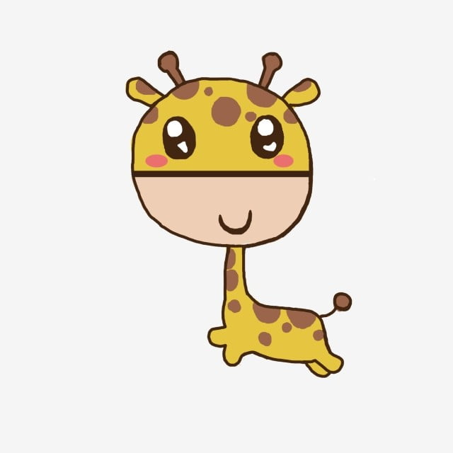

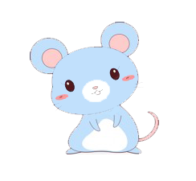


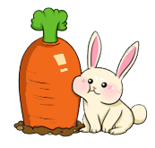


1
2
3
4
5
6
7
8
9
10
11
12
13
14

Slide 3
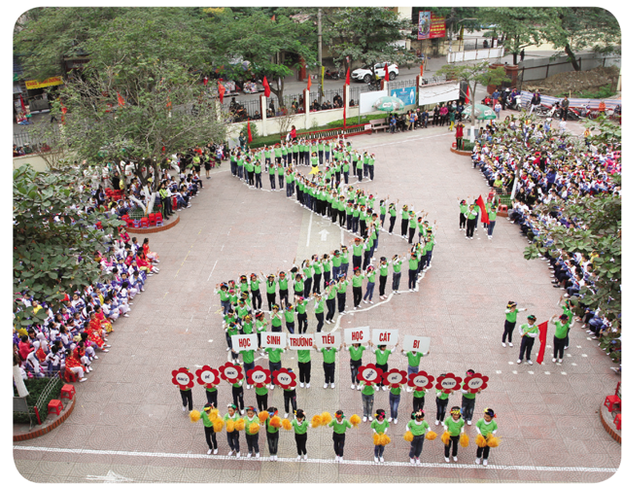
Đọc bài: Lễ chào cờ đặc biệt (trang 8)
Trả lời câu hỏi sau:
- Lễ chào cờ của trường Tiểu học Cát Bi được tổ chức nhằm mục đích gì?
Lễ chào cờ của trường Tiểu học Cát Bi được tổ chức để hướng về biển, đảo.

Slide 4
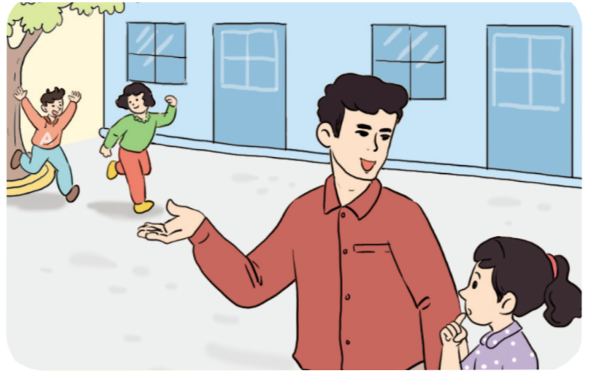
Đọc bài: Bạn mới (trang 11)
Trả lời câu hỏi sau:
- Vì sao trong giờ ra chơi, A-i-a không tham gia cùng nhóm nào?
- Vì A-i-a là học sinh mới, chưa quen được với bạn nào.

Slide 5
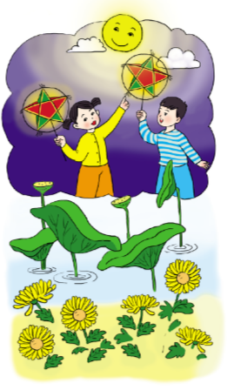
Đọc bài: Mùa thu của em (trang 15)
Trả lời câu hỏi sau:
- Mùa thu có gì vui đối với các bạn nhỏ?
- Mùa thu có hoa cúc như nghìn con mắt, có cốm thơm mùi lá sen, đèn lồng để rước đèn tháng Tám và là mùa cắp sách đến trường

Slide 6
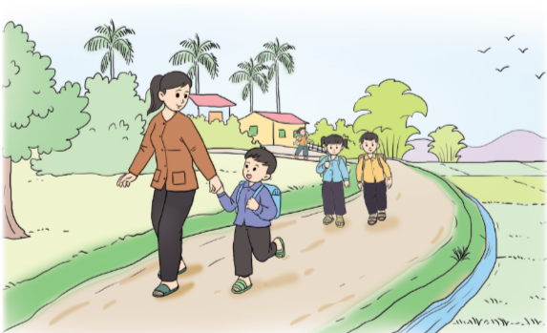
Đọc bài: Nhớ lại buổi đầu đi học (trang 19)
Trả lời câu hỏi sau:
- Bài văn là lời của ai, nói về điều gì?
- Nói về lời của tác giả, nói về ngày đầu đi học.

Slide 7
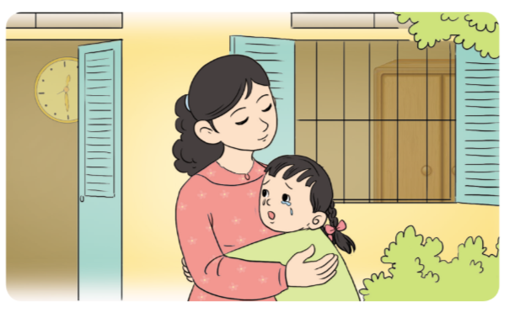
Đọc bài: Con đã lớn thật rồi (trang 22)
Trả lời câu hỏi sau:
- Vì sao mẹ cô bé nói “Con đã lớn thật rồi”?
- Vì cô bé đã biết nhận ra lỗi lầm của mình và xin lỗi mẹ.

Slide 8
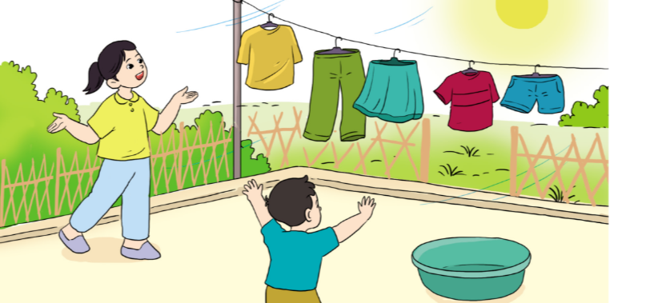
Đọc bài: Giặt áo (trang 25)
Trả lời câu hỏi sau:
- Khổ thơ 3 tả nắng đẹp như thế nào?
- nắng đi theo gió, trên cây tre, cây chuôi.

Slide 9
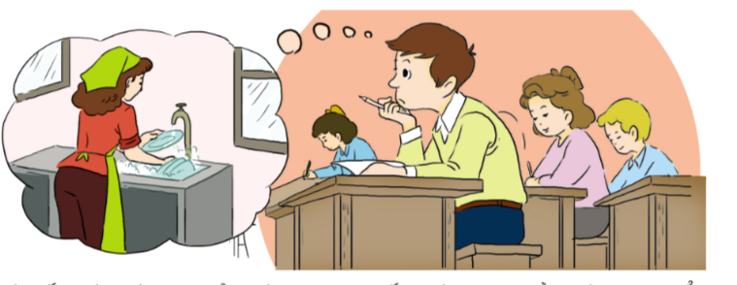
Đọc bài: Bài tập làm văn (trang 28)
Trả lời câu hỏi sau:
- Việc nào Cô-li-a kể trong bài tập làm văn là việc bạn ấy chưa làm được?
- Việc bạn chưa làm được là giặt bít tất.

Slide 10
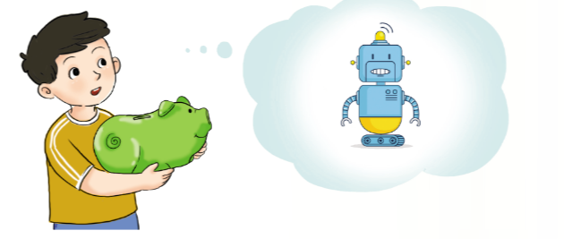
Đọc bài: Con heo đất (trang 33)
Trả lời câu hỏi sau:
- bạn nhỏ mong bố mua cho đồ chơi gì?
- Bạn nhỏ mong bố mua cho một con rô bốt.

Slide 11
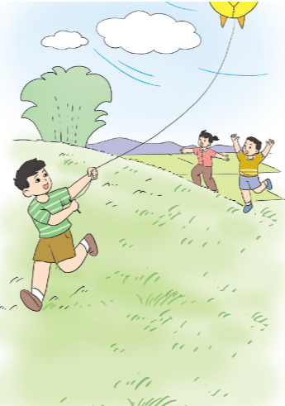
Đọc bài: Thả diều (trang 36)
Trả lời câu hỏi sau:
- Tác giả trong bài so sánh cánh diều với những gì?
- Diều là trăng vàng, diều là chiếc thuyền, diều là hạt cau, diều là lưỡi liềm,...

Slide 12
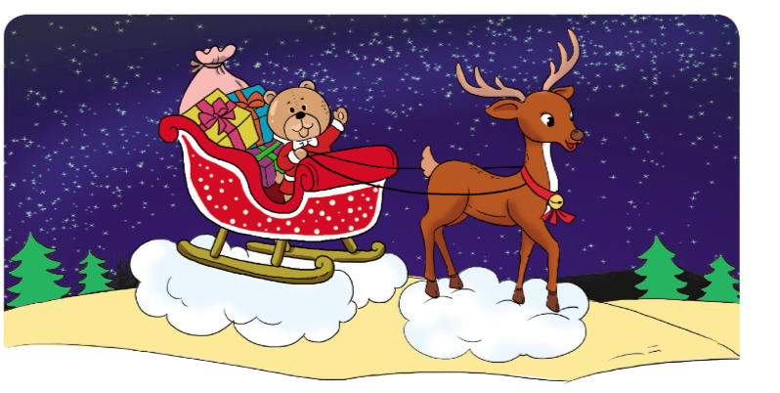
Đọc bài: Chú hấu Mi-sa (trang 38)
Trả lời câu hỏi sau:
- Vì sao chú gấu Li-sa bỏ nhà ra đi?
- Chú gấu Li-sa bỏ nhà ra đi vì cô chủ bỏ chú vào nhà kho.

Slide 13
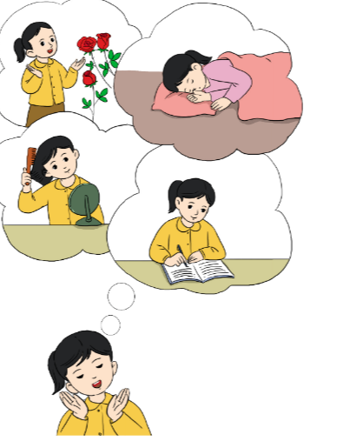
Đọc bài: Hai bàn tay em (trang 42)
Trả lời câu hỏi sau:
- Hai bàn tay của bạn nhỏ đẹp như thế nào?
- Hai bàn tay của bạn nhỏ như hoa đầu cành, cánh tròn ngón xinh.

Slide 14
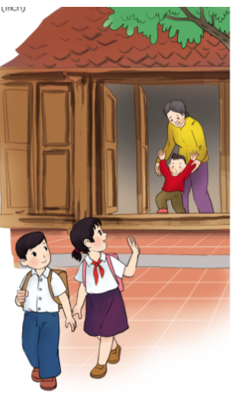
Đọc bài: Ngưỡng cửa(trang 46)
Trả lời câu hỏi sau:
- Khổ thơ 1 gợi lại kỉ niệm gì về ngưỡng cửa?
- Khổ thơ 1 gợi lại kỉ niệm khi còn bé bà và mẹ dắt em vòng đi men.

Slide 15
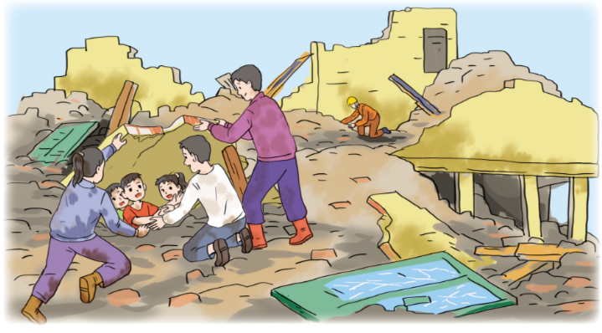
Đọc bài: Cha sẽ luôn ở bên con (trang 49)
Trả lời câu hỏi sau:
- Chuyện gì xảy ra với ngôi trường của cậu con trai khi động đất?
- Một trận động đất lớn xảy ra, chỉ trong vòng bốn phút, nó đã san bằng thành phố.

Slide 16
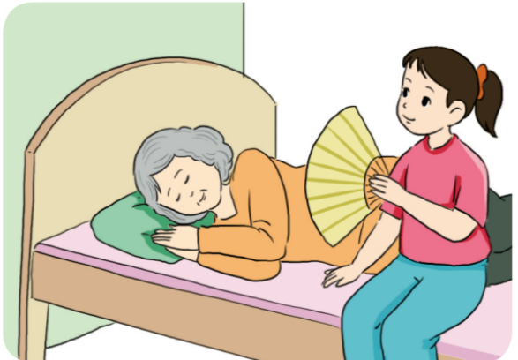
Đọc bài: quạt cho bà ngủ (trang 52)
Trả lời câu hỏi sau:
- Vì sao bạn nhỏ trong bàu thơ mong chích chòe đừng hót?
- Vì bà bị ốm.

Slide 17
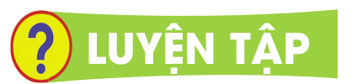
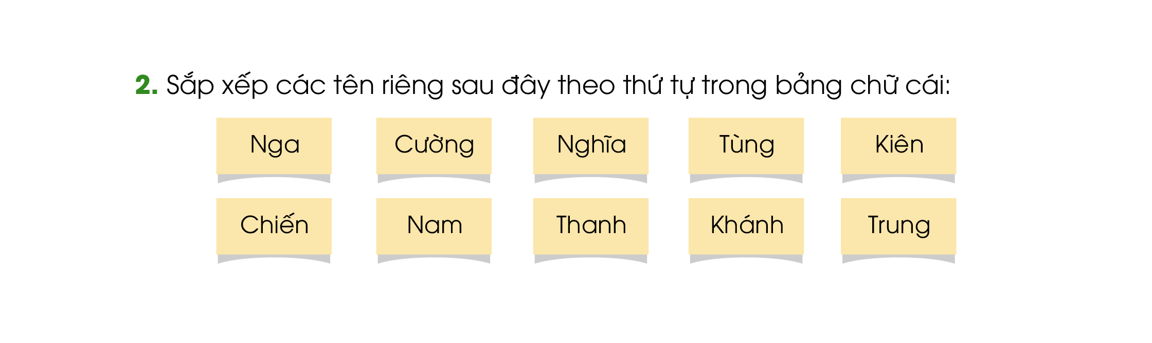

Slide 18
2. sắp xếp các tên riêng sau đây theo thứ tự trong bảng chữ cái
Nga
Cường
Nghĩa
Tùng
Kiên
Chiến
Nam
Thanh
Khánh
Trung

